Slide 1
Historia, geografía y ciencias sociales.
Séptimo año básico.
Lecciones 3 y 4.
Nota: Este material se utilizado de apoyo para las clases, no necesitan imprimirlo, pues bastarán los apuntes de clases para su comprensión. Si no puedes conectarte no olvides preguntar a tus compañeros hasta dónde llegamos en la clase. Nos vemos.

Slide 2
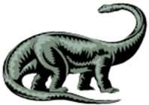
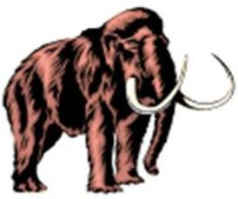
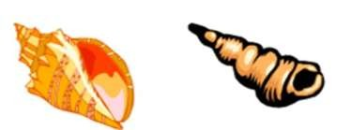
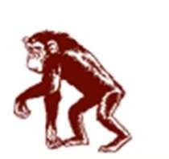

Eras Geológicas De
La Tierra

Slide 3
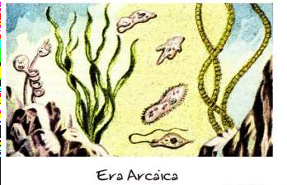
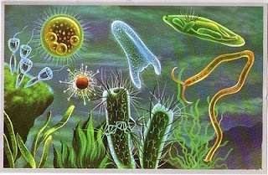
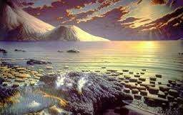
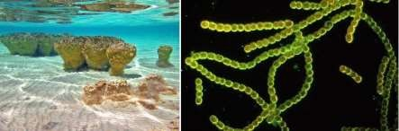
Era Arcaica
La Era Arcaica, que se calcula duró hasta unos 500 millones de años. Durante ella se produjeron grandes plegamientos y cataclismos que dieron origen a algunas cadenas de montañas. La actividad volcánica fue muy intensa en América, y surgió la cordillera de los Hurones en Canadá. Los científicos creen que al final de este período aparecieron las primeras bacterias y algas en el mar.

Slide 4
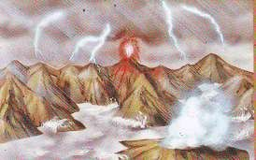
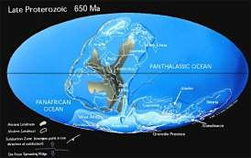
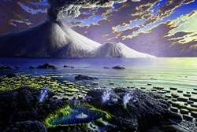
Periodos y Vida
Este inmenso lapso ocupa ocho novenos de la historia de la Tierra. El polvo espacial se condensa en rocas. Se forma el agua que cae en forma de lluvia. En una atmósfera que nos envenenaría, brillan los relámpagos y retumban los truenos. Los primeros compuestos orgánicos se forman en el agua y dan lugar a los primeros seres vivientes, animales unicelulares capaces de reproducirse. Millones de años después,
varias células se asocian y viven
más tiempo: son
de cuerpo
las primeras
como
formas
medusas
multicelulares, algas y animales
blando

Slide 5
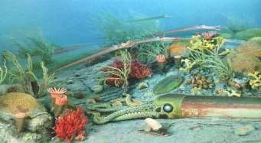
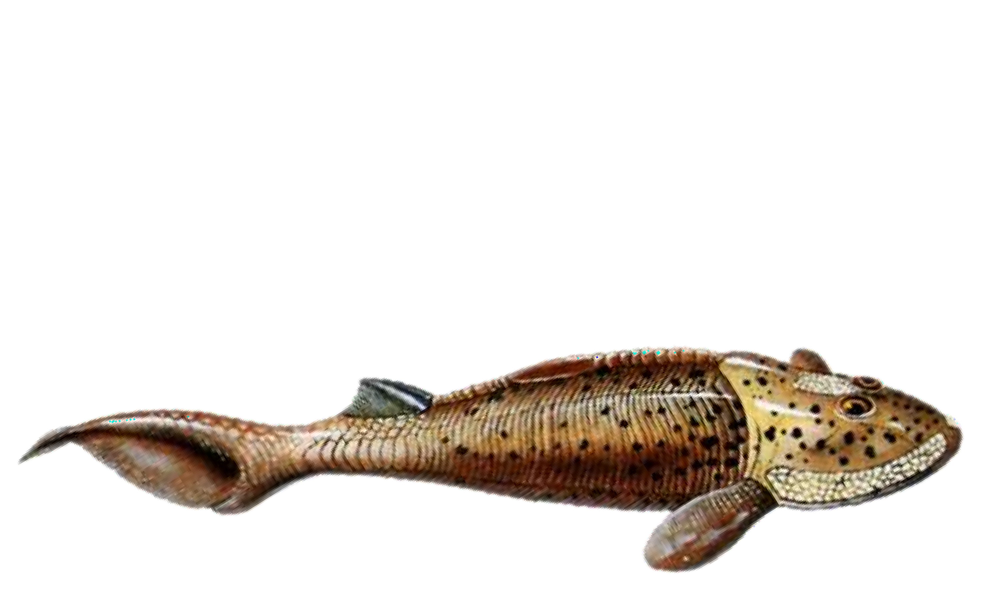
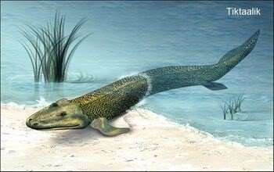
Era Paleozoica
La Era Paleozoica, o Primaria es una etapa de la Historia de la Tierra de más de 290 millones de años de duración. Geológicamente, el Paleozoico se inicia poco después de la desintegración del supercontinente Pannotia y acaba con la formación del supercontinente Panguea. Durante la mayor parte de la era, la superficie de la Tierra se divide en un número relativamente pequeño de continentes.

Slide 6
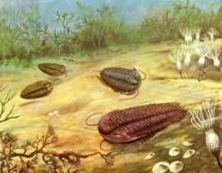
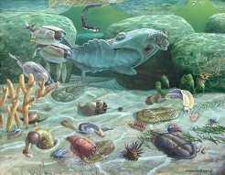
Periodos y Vida
En la Era Paleozoica la vida de nuestro planeta aumentó increíblemente. Muchos animales desarrollaron caparazón o esqueleto. Durante esta era, algunos moluscos crecieron y desarrollaron un cerebro mayor y más eficaz atrapaban artrópodos extendiendo sus tentáculos. Estos nuevos moluscos nadaban utilizando un tipo de propulsión a chorro: expulsando agua a presión hacia delante, se impulsaban hacia atrás. Cuando avanzaban por los mares, estos moluscos buscaban artrópodos para comérselos. Hacia el período Devónico, evolucionaron los peces. Los primeros no tenían mandíbulas. Después evolucionaron peces gigantescos y, más tarde, los peces de aletas lobuladas desarrollaron pulmones que dieron origen a los anfibios.

Slide 7
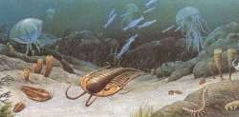
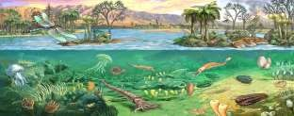
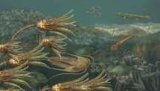
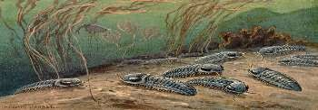
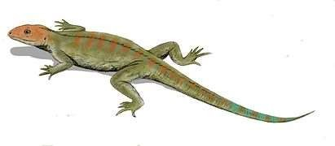
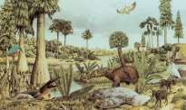
Periodos y Vida
Cámbrico
Invertebrados marinos:
- Gusanos excavadores y los trilobites
- Primeros agnatos (peces sin mandíbulas)
Silúrico
- Primeros osteíctios (peces con huesos)
- Seres de Concha: Corales y animales filtradores
Devónico
- Máxima diversificación de peces en aguas marinas y continentales.
- Primeros insectos no voladores.
Ordovícico
- Apogeo de los agnatos
Carbonífero
- Desaparición de los agnatos y aparición de los primeros anfibios.
Pérmico
- Apogeo de los anfibios y aparición de los primeros reptiles.

Slide 8
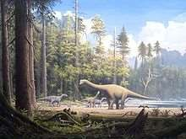
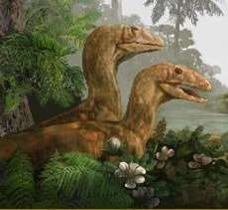
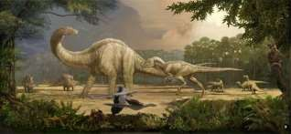
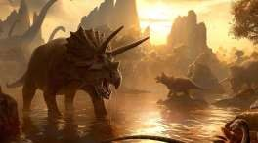
Era Mesozoica
Se le conoce como
Era Mesozoica, Mesozoico o Era
Secundaria Se denomina Mesozoico porque se encuentra entre las otras dos eras: la Era Paleozoica y la Era Cenozoica. El nombre procede del griego meso que significa "entre" y zoon que significa "animal". La era Mesozoica o Secundaria se caracteriza por ser el máximo florecimiento de los reptiles en toda su variedad de formas. Surgen los mamíferos primitivos y las aves a partir de algunas formas reptilianas.

Slide 9
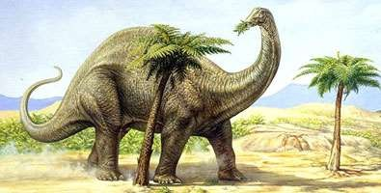
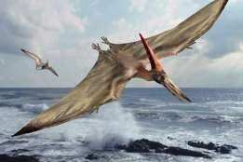
Periodos y Vida
Gran desarrollo de los reptiles. Aparición, apogeo y extinción de los dinosaurios. Aves, primeros mamíferos, vegetación exuberante y flores. Se producen erupciones volcánicas. El clima fue excepcionalmente cálido durante todo el período, desempeñando un papel importante en la evolución y la diversificación de nuevas especies animales. En esta era desaparecieron grandes grupos de animales como los trilobites, graptolites y peces acorazados. Se desarrollaron ampliamente los vertebrados, sobre todo los reptiles, por lo que se le llama también la Era de los reptiles o Era de los dinosaurios. En esta era aparecen también los mamíferos, las aves, y las angiospermas o plantas con flores.

Slide 10
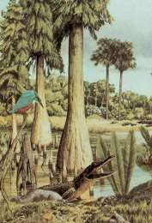
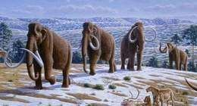
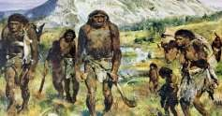
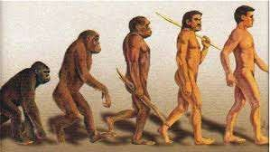
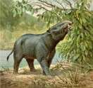
Era Cenozoica
La era Cenozoica o Terciaria es la última de las tres en que se divide el eón Fanerozóico. Abarca desde comienzos del Paleoceno (hace aproximadamente 66,5 millones de años) hasta la actualidad. Geológicamente, el Cenozoico es la era en la que los continentes alcanzan sus posiciones actuales, siendo más importantes los cambios sufridos por los fragmentos de lo que un día fue Gondwana. Australia se separa de Gondwana y deriva hacia el norte. La Antártida se mueve a su posición actual sobre el Polo Sur. Por último, Suramérica queda unida a Norteamérica.

Slide 11
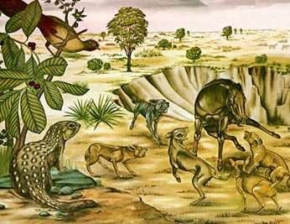
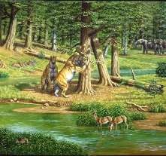
Periodos y Vida
El Cenozoico es la era de la nueva vida. Durante su transcurso, una inmensa variedad de mamíferos divergieron a partir de sólo unas pocos tipos provenientes del Mesozoico, dando lugar a toda las especies terrestres, marinas y voladoras que hoy nos resultan familiares, así como a otras ya extinguidas en la actualidad. Las aves evolucionan durante el período Cenozoico, siendo las especies dominantes en ciertas regiones de la Tierra durante algunos periodos. Tradicionalmente, se han distinguido dos periodos en la era Cenozoica: el Paleógeno y el Neógeno. Para éstos, a su vez, se establece la siguiente estructura temporal: El Paleógeno se divide en Paleoceno, Eoceno y Oligoceno. El Neógeno se divide en Mioceno, Plioceno, Pleistoceno y Holoceno.

Slide 12
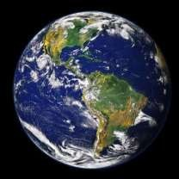
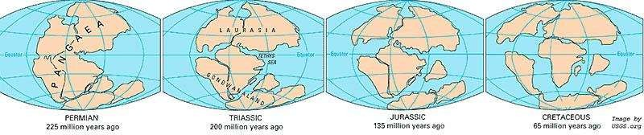
La Deriva Continental
La deriva continental es el desplazamiento de las masas continentales unas respecto a otras. Esta hipótesis fue desarrollada en 1915 por el alemán Alfred Wegener a partir de diversas observaciones empírico-racionales, pero no fue hasta la década de los sesenta, con el desarrollo de la tectónica de placas, cuando pudo explicarse de manera adecuada el movimiento de los continentes.

Slide 13
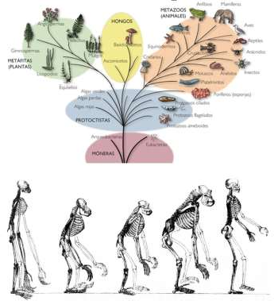
La Evolución Biológica
La evolución biológica es el cambio en herencia genética fenotípica y genotípica de las poblaciones biológicas a través de las generaciones y que ha originado la diversidad de formas de vida que existen sobre la Tierra a partir de un antepasado común. Los procesos evolutivos han causado la biodiversidad en cada nivel de la organización
biológica, incluyendo los
de especie,
y molecular
población,organismos individuales
(evolución molecular). Toda la vida en la Tierra procede de un último antepasado común universal que existió entre hace 3800 y 3500 millones de años.

Slide 14
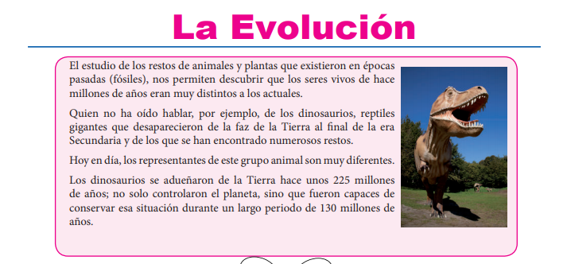

Slide 15
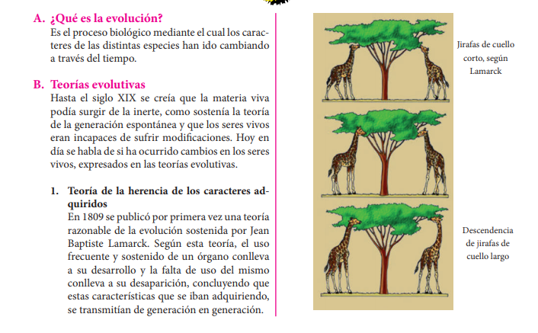

Slide 16
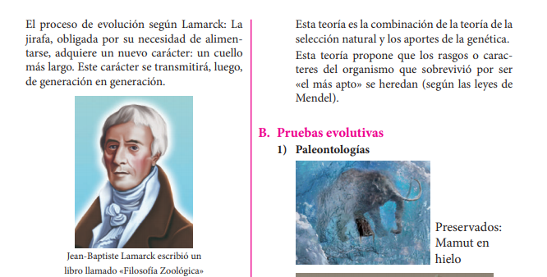

Slide 17
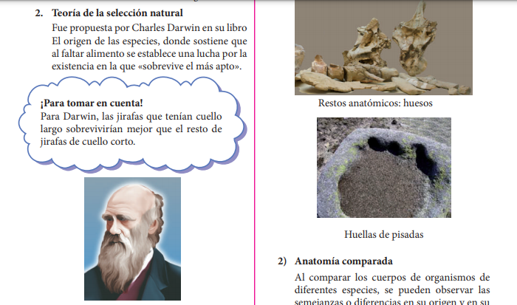

Slide 18
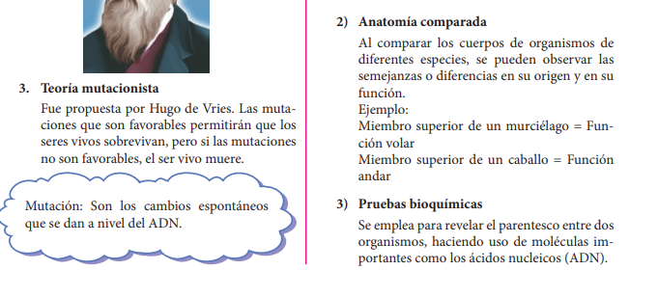

Slide 19
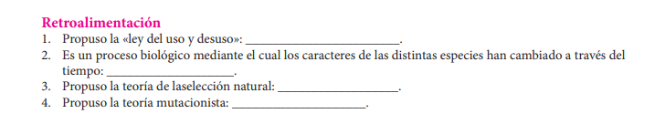

Slide 20
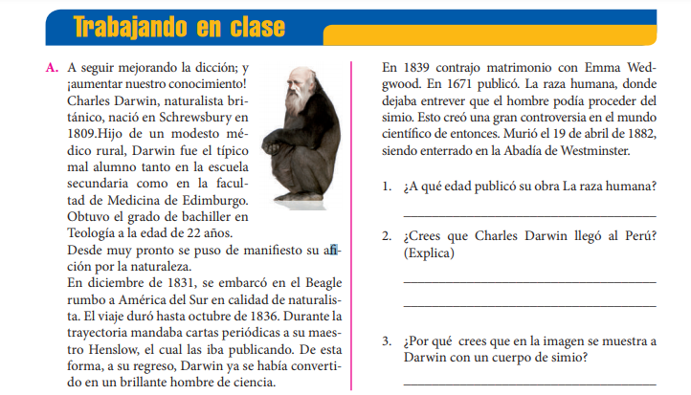

Slide 21
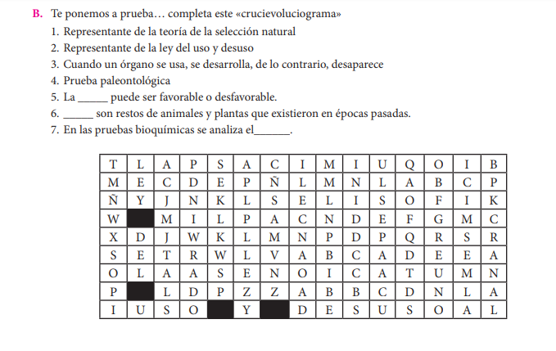

Slide 22
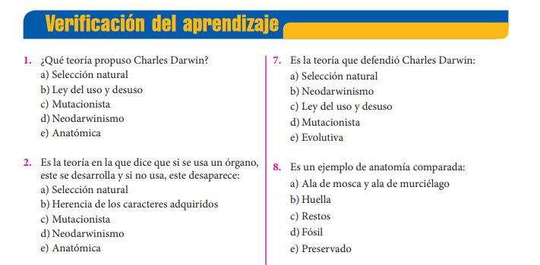
3
222
4

Slide 23
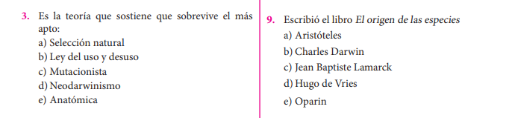
5
6

Slide 24
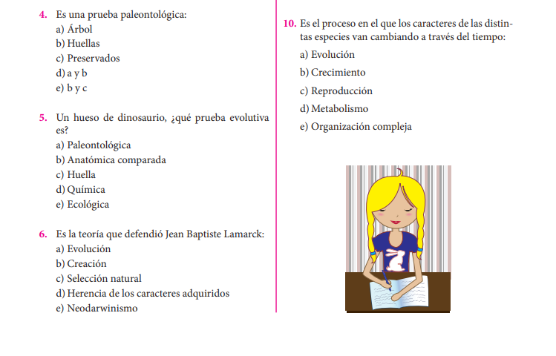
6
7
8
9

